Slide 1
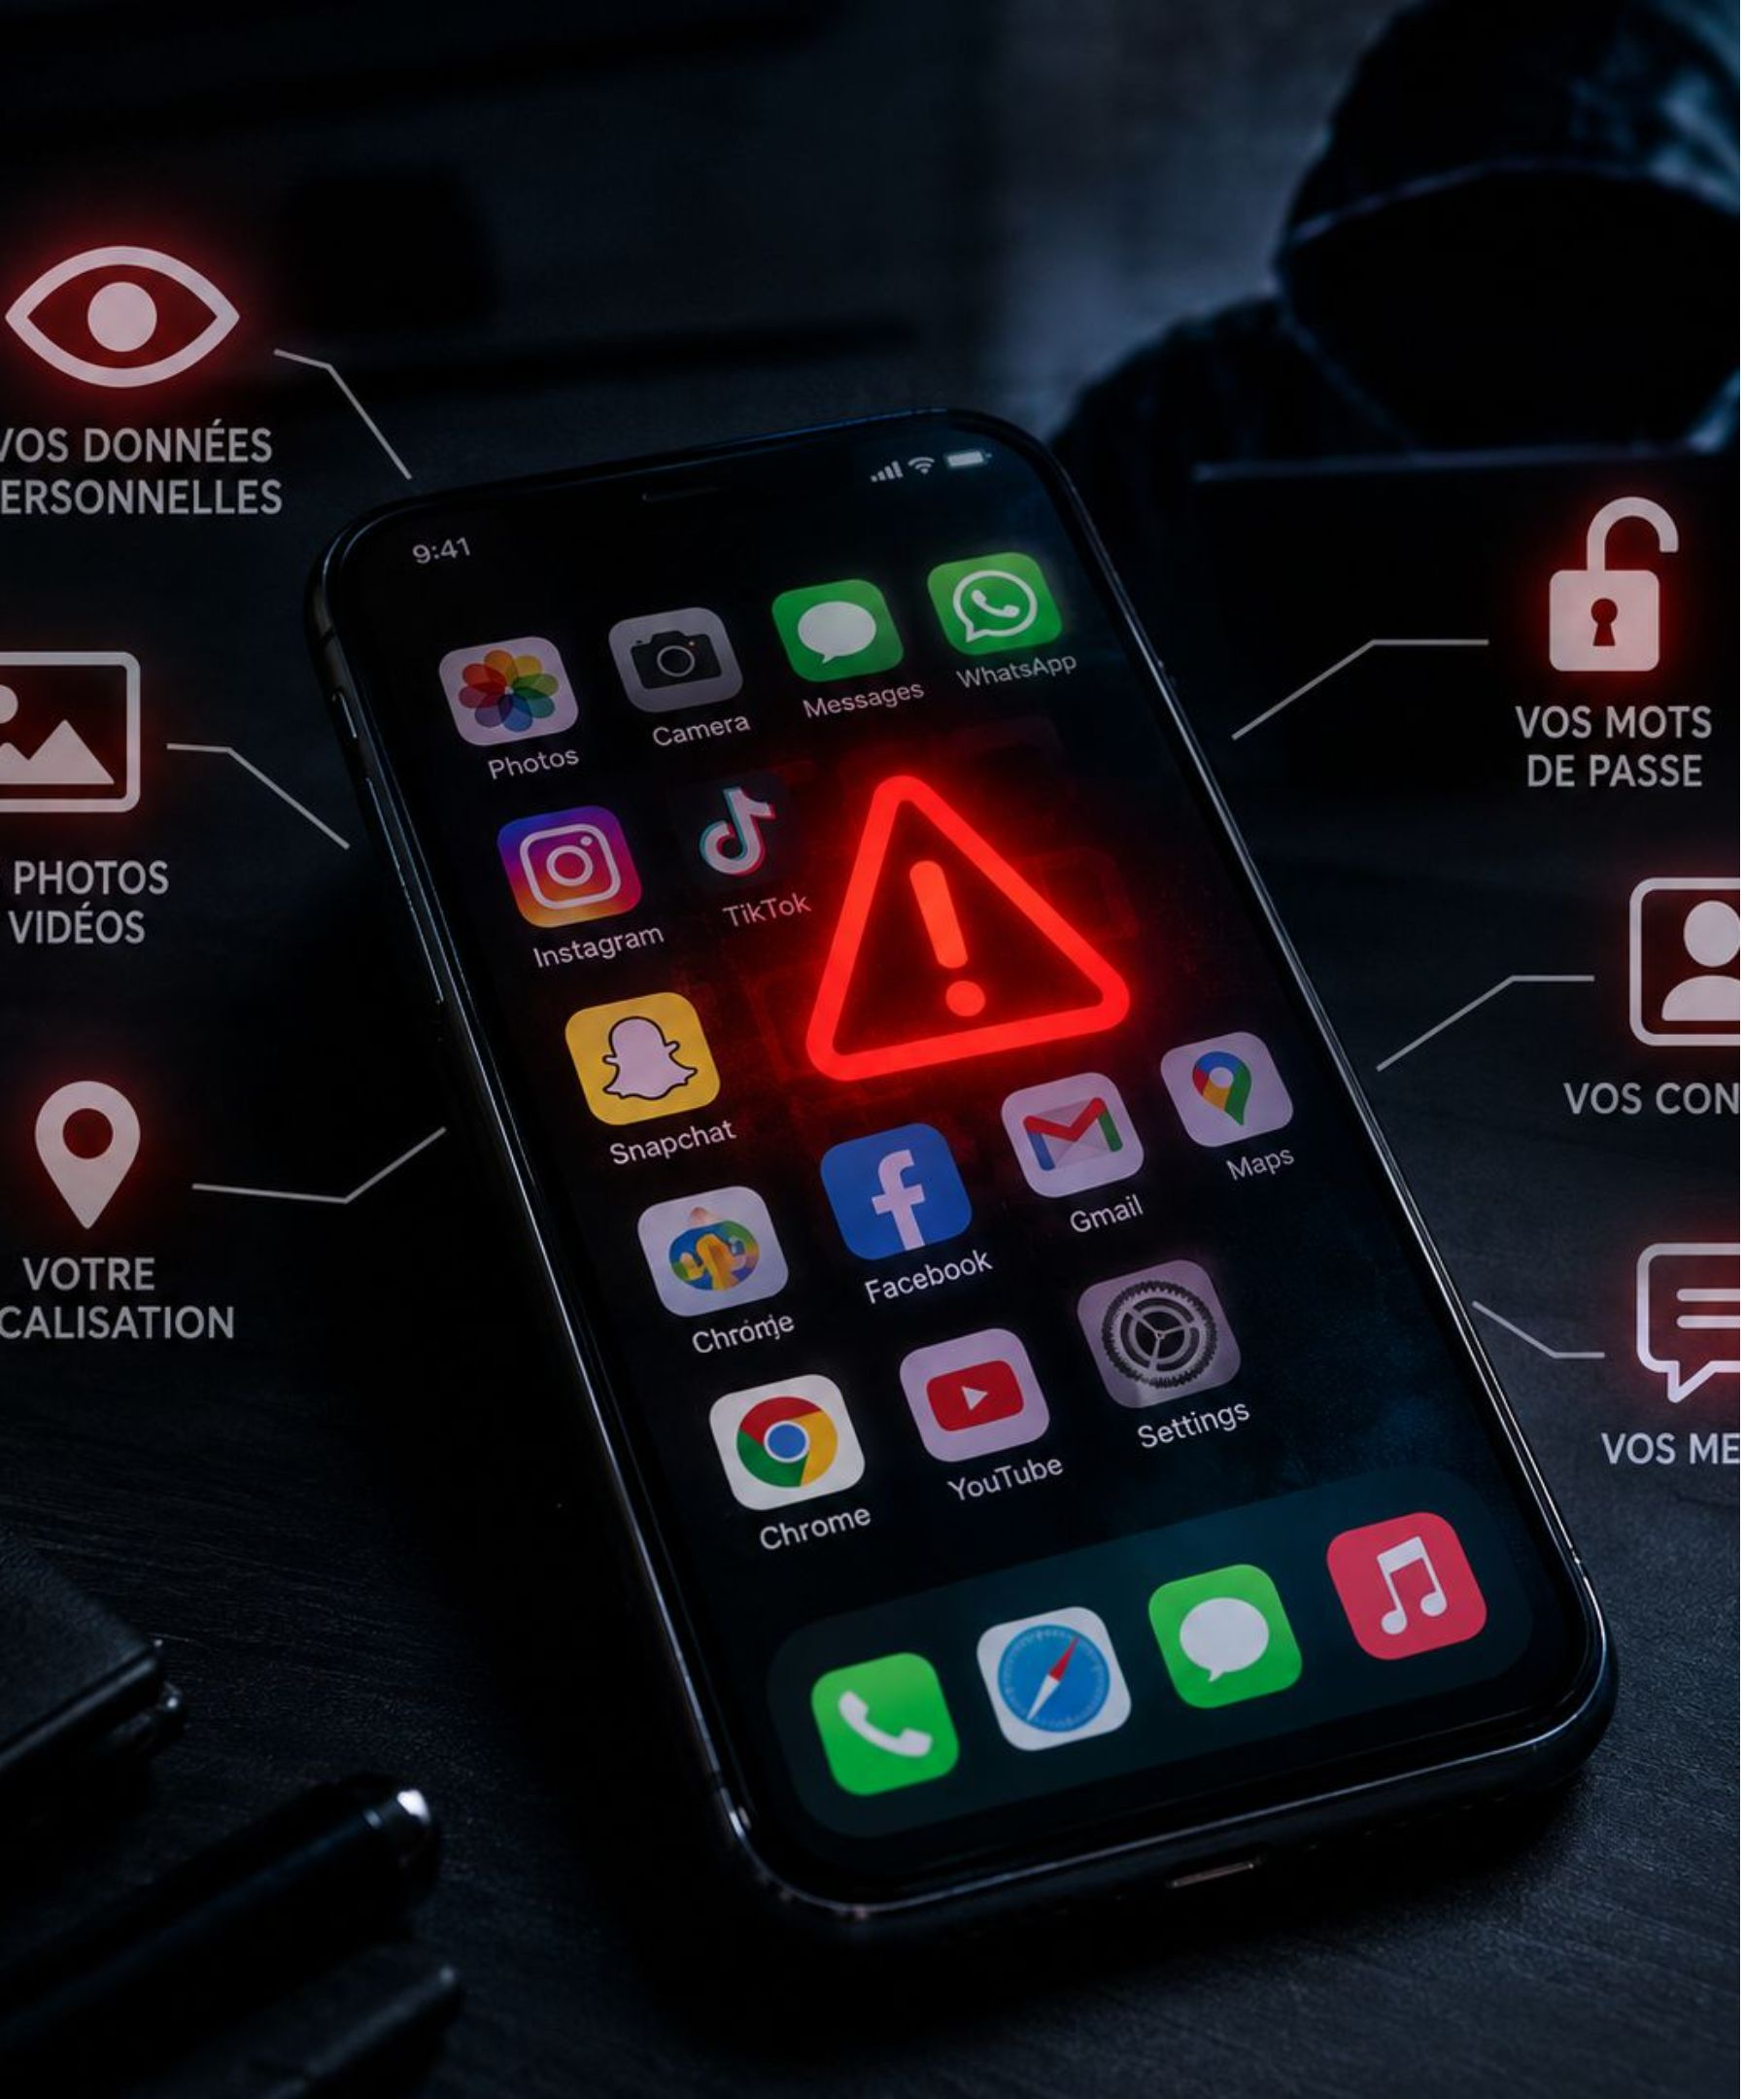
الهاتف الذكي:
خاص أم عام؟
كيف غيّر الهاتف حدود حياتنا الخاصة؟
Notes:
افتتاح العرض بطرح السؤال الجوهري: هل الهاتف الذي نضعه في جيوبنا مساحة خاصة تمامًا، أم أنه بوابة مفتوحة على الفضاء العام؟

Slide 2
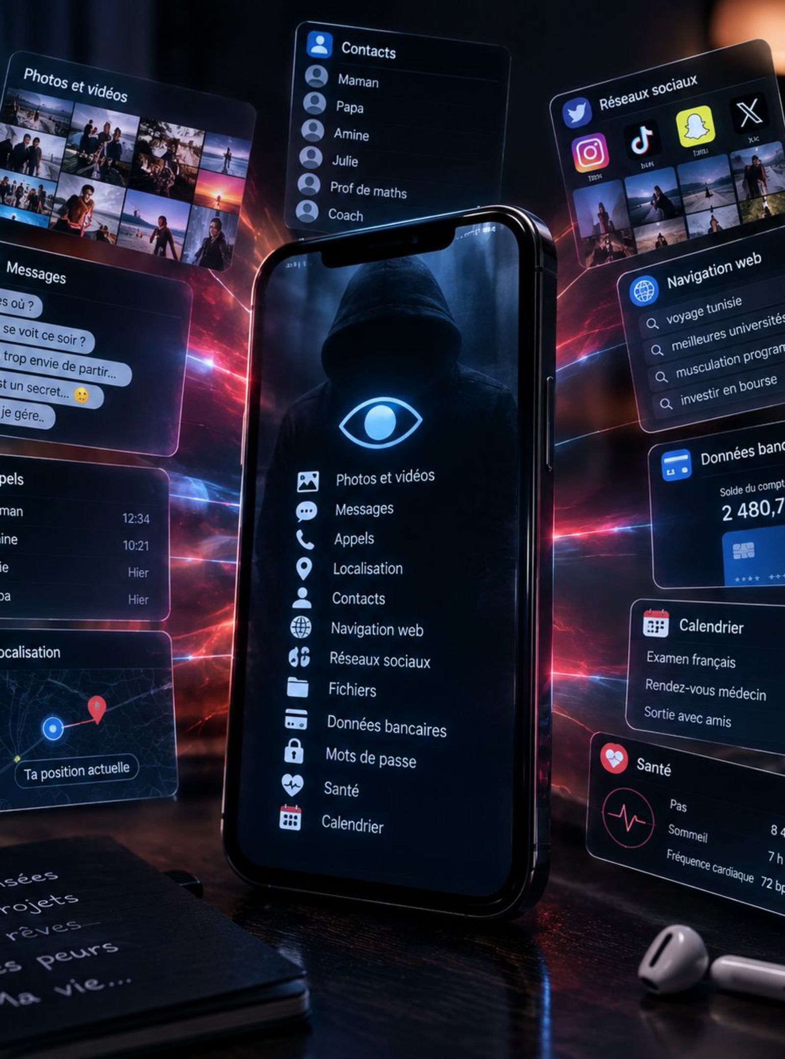



هاتفك يحمل حياتك الخاصة
صور ورسائل
ذكرياتك اليومية ومحادثاتك العائلية والسرية محفوظة في مكان واحد.
أرقام وموقع
دفتر جهات الاتصال وسجل الأماكن التي تزورها بدقة لحظية.
معلومات شخصية
بيانات بنكية وحسابات حساسة تجعل الجهاز بمثابة خزانة رقمية كاملة.
Notes:
استعراض حجم البيانات الشخصية الضخمة التي نأتمن الهاتف عليها يومياً دون تفكير عميق في حجم المسؤولية.

Slide 3
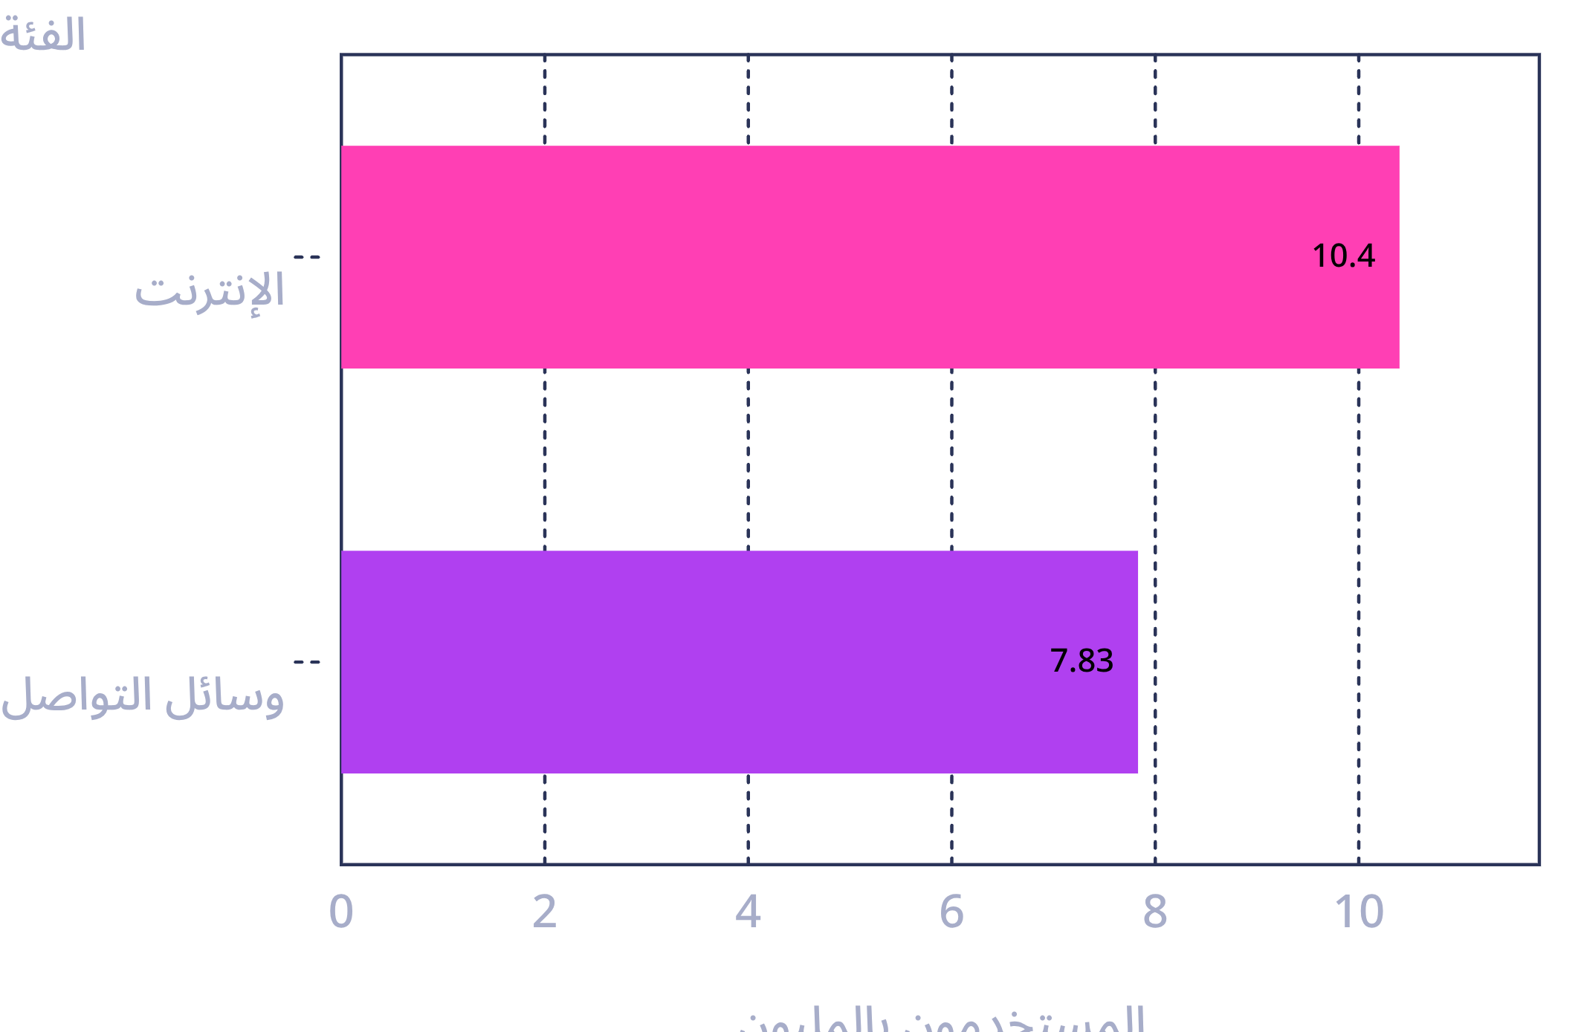
إحصائيات الاتصال · 2026
تونس متصلة دائمًا
10.4M
الهاتف حاضر في كل مكان
أغلب سكان تونس متصلون عبر الأجهزة الذكية يوميًا، وملايين الهويات تتفاعل لحظيًا على الشبكات الاجتماعية، مما يمحو المسافة بين البيت والعالم الخارجي.
DataReportal – Digital 2026 Tunisia
Notes:
التأكيد على أن انتشار الهاتف في المجتمع التونسي لم يعد استثناءً بل نمط حياة أساسي يمس الجميع.

Slide 4
من الخاص إلى العام
النشر سريع… والانتشار أسرع.
صورة في البيت قد تصل إلى آلاف الأشخاص.
Notes:
التشديد على التناقض بين سهولة التقاط الصورة في غرفة المعيشة، وسرعة وصولها لجمهور لا حصر له بضغطة زر واحدة.

Slide 5
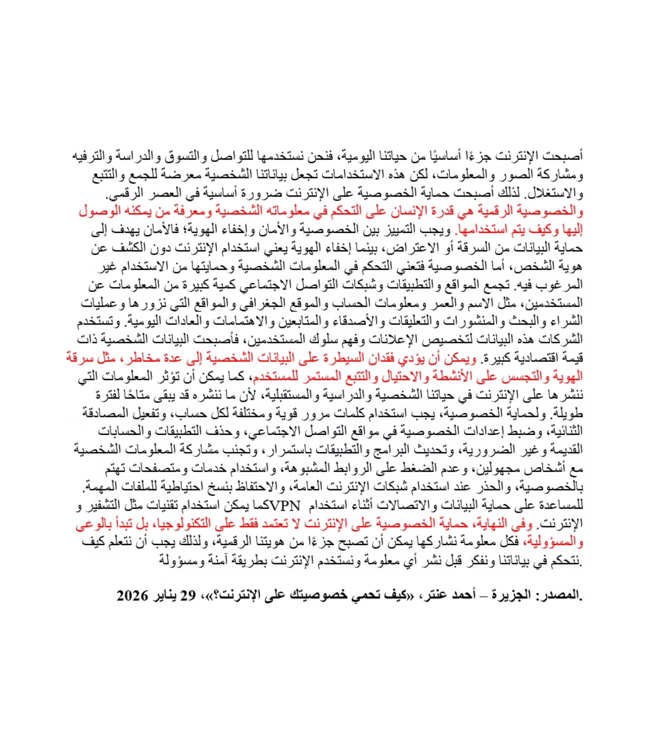

قواعد المشاركة الواعية
قبل أن تنشر، فكّر
من سيرى المنشور؟
01
هل المحتوى موجه للعائلة والأصدقاء المقربين فقط أم متاح للعموم دون قيود؟
هل أحتاج إلى نشره؟
02
فصل اللحظات التي تستحق التوثيق عن تلك التي يُفضّل إبقاؤها حميمية وشخصية.
هل يحمي خصوصيتي؟
03
تجنب إظهار المعالم المنزلية، أوراق الهوية، أو الوجوه دون إذن أصحابها.
Notes:
تقديم 3 أسئلة ذهبية يطرحها المستخدم على نفسه قبل كل مشاركة، مع رابط المقال الإرشادي للجزيرة نت.

Slide 6





صلاحيات وأذونات
التطبيقات تطلب الكثير
الكاميرا والمايك
الموقع
الصور
التقاط الصوت والصورة بمجرد تشغيل التطبيق.
تتبع التحركات في الخلفية على مدار الساعة.
الوصول الكامل للألبوم حتى القديم منه.
القاعدة الذهبية: امنح الإذن فقط عند الحاجة، وأغلق الوصول التلقائي الدائم.
https://youtu.be/1EHkudu-u0I?si=_qq58TU3bvbNtQBF
Notes:
توضيح خطورة الأذونات التلقائية التي نمنحها للتطبيقات دون تدقيق، وحث المستخدم على ترشيدها.

Slide 7
إجراءات وقائية عملية
احمِ حياتك الخاصة
04
03
02
01
حدّث التطبيقات
راجع الصلاحيات
تحقق بخطوتين
كلمة مرور قوية
ثبّت التحديثات الأمنية لنظام التشغيل والتطبيقات فور صدورها لسد الثغرات.
ادخل لإعدادات الهاتف شهرياً وألغِ أذونات الكاميرا والموقع للتطبيقات المتروكة.
فعّل المصادقة الثنائية (2FA) عبر تطبيقات التوثيق وليس الرسائل القصيرة فقط.
استخدم عبارات مرور معقدة وفريدة لكل حساب رئيسي وتجنب التكرار.
تنبيه أمني: الحماية لا تتطلب برامج خارقة، بل مجرد عادات تقنية بسيطة ومتسقة تمنع 90% من الاختراقات المعتادة.
Notes:
استعراض 4 خطوات عملية فورية يمكن للمشاهد تطبيقها الآن لحماية جهازه وهويته الرقمية.

Slide 8
خلاصة القول
الخلاصة
الهاتف يربط الخاص بالعام.
استعمله بوعي، واحمِ بياناتك.
هل ما زالت لدينا حياة خاصة؟
القرار بين يديك · نهاية العرض
Notes:
ختام العرض بتلخيص الرسالة وسؤال مفتوح يحفز التفكير حول مستقبل الخصوصية في عالم فائق الاتصال.

